Slide 1
مسكوكات الدولة الفاطمية في بلاد المغرب الإسلامي

Slide 2
-عبيد الله المهدي297-322 هـ
-القائم بأمر الله 322-334 هـ-
-إسماعيل بن المنصور 334-341 هـ
-المعز لدين الله 341-365 هـ
-العزيز بالله 365-386 هـ
-الحاكم بأمر الله 386-411 هـ
-الظاهر بالله 411-427 هـ-
-المستنصر بالله 427-487 هـ
-المستعلي بالله 487-495 هـ
-الآمر بالله 495-524 هـ
-الحافظ بالله 524-544 هـ
الظافر بالله 544-549 هـ
-الفائز بالله 549-555 هـ
-العاضد 555-567 هـ
وقد توالى على حكم الدولة الفاطمية منذ تأسيسها وحتى سقوطها على يد صلاح الدين الأيوبي سنة 567هـ أربعة عشر خليفة وهم:
جدول لحكام الدولة الفاطمية في المغرب و المشرق

Slide 3
لم يمنع المذهب الإسماعيلي للدولة الفاطمية من الإبقاء على بعض التقاليد الفنية السابقة لهم ، حيث نجد أن الخلفاء الثلاثة الأوائل قد سكوا نقودا ذهبية وفضية تحمل عبارات سنية ، واستمر الخليفة المهدي بعد توليه الحكم سنة 297هـ/ 909م ، في ضرب دنانير على نفس نمط النقود الأغلبية ، ولكنه في نفس الوقت جهر بنواياه وطموحاته في الخلافة ، حيث نقش على مركز الوجه: عبارة أمير المؤمنين وعلى مركز الظهر: عبارة الإمام المهدي بالله ، وأضاف كذلك اسم دار الضرب ، القيروان مع التاريخ، وبعد سنة 300هـ/912م، سك دينار آخر أكبر قليلا من سابقه نفذت نقوشه بالخط الكوفي الفاطمي، مع الاحتفاظ بالترتيب المعهود لعباراته وشعاراته ، وفي حدود سنة 310هـ/922م أمر بنقل دار ضرب النقود إلى مدينة المهدية .

Slide 4
و من الجدير بالذكر هو أن الجيوش الفاطمية قد سكت نقودا خالية من اسم دار الضرب ، خاصة تلك التي ضربت في المغرب الأقصى وبالتحديد في مدن سجلماسة وفاس ، بينما نجد أن الخلفاء الفاطميين قد أبقوا على تلك الأصناف الصغيرة من الدنانير مثل أرباع الدنانير التي ضربها الأمراء الأغالبة بين سنة 260-270هـ ، وقد اشتهرت هذه الفئات النقدية إبان حكم الأمير المهدي وخلفائه ، حيث كانت تتميز بصغرها وخلوها غالبا من تاريخ و دار الضرب .
ويعتبر الخليفة الفاطمي القائم بأمر الله الذي تولى الحكم بعد وفاة المهدي سنة 312هـ/914م أول من غير طراز السكة بشكل كامل ، حيث بقى هذا الأخير تقليدا فاطميا مميزا ، وكانت شعاراته مستنبطة من فكر ومذهب الشيعة الإسماعيلية.

Slide 5
ونجد الخليفة القائم بأمر الله قد نفذ نقوش هذه النماذج النقدية بخط كوفي تذكاري جميل ، أصبح من السمات الفنية الخاصة التي تميز عملته ، ونجده أيضا قد احتفظ بلقب المهدي إلى جانب اسمه ،فنجد على مركز الوجه عبارة محمد أبو القاسم المهدي بالله ، وعلى مركز الظهر عبارة الإمام القائم بالله أمير المؤمنين ، وفي هامش الوجه الآية 33 من سورة التوبة " هو الذي أرسل رسوله بالهدى ودين الحق ليظهره على الدين كله ولو كره المشركون " وعلى الظهر هامشان في أولهما آخر الآية 115 من سورة الأنعام " لا مبدل لكلماته وهو السميع العليم "

Slide 6
وفي هامشه الثاني اسم دار الضرب وسنة الضرب ، والجدير بالذكر عدم العثور على نماذج للقائم بأمر الله خارج مدينة الضرب المهدية .
وتوفي الخليفة الفاطمي القائم بأمر الله سنة 334هـ/ 946م بعدما مواجهات وحروب مع الخارجي أبا يزيد ، الذي كان قد استولى على مدينة القيروان سنة 333ه/945م وسك نقودا باسمه ، وخلف القائم بأمر الله ابنه المنصور الذي أخفى موت والده واستمر بضرب النقود باسمه لمدة عام كامل حتى القضاء على الخارجي أبى يزيد ، ومن تلك اللحظة بدأ المنصور في ضرب عملات باسمه ، فسك إلى جانب الدنانير أرباعها بدقة وعناية كبيرة على أقراص عريضة ، ونلاحظ في نماذجه أنها قد كتبت بخط كوفي صغير جميل و جذاب

Slide 7
يحتوي على حلقة غير مزخرفة، وتحيط بهذه الأخيرة نقوش في هامش واحد ، ونجد في مركز الوجه عبارة التوحيد إضافة إلى الآية 33 من سورة التوبة في هامشه ، وفي مركز الظهر عبارة عبد الله إسماعيل الإمام المنصور بالله أمير المؤمنين ، مع دار السك وتاريخه مكتوبة في الهامش.
وبقي الخليفة الفاطمي المنصور في سك النقود الذهبية في مدينة الضرب المهدية ، والجدير بالملاحظة أن هذه النماذج النقدية التي أنتجتها دار الضرب كانت تضم إلى جانب اسم دار الضرب وتاريخه والشهر الذي ضربت فيه ، وقد اتخذ المنصور مدينة القيروان كدار للضرب بعد استرجاعها، غير أن المصادر التاريخية تؤكد اتخاذه مدينة "صبرا " كقاعدة لحكمه، حيث أصبحت تسمى بالمنصورية ، غير أن هذه الأخيرة .

Slide 8
أصبحت هي الأخرى مدينة لضرب النقود الفاطمية سنة 338هـ/950م ، وضرب المنصور أيضا أرباع الدنانير في هذه المدينة وفي المهدية إلى جانب أيضا جزيرة صقلية .
تميزت فترة اعتلاء الخليفة المعز لدين الله الفاطمي( 341-487هـ /953-1094م ) لسدة الحكم بالصراع مع الدولة الأموية في الأندلس الذين طلبوا الدعم العسكري من البيزنطيين ، إلا أن الفاطميون تمكنوا من هزيمة البيزنطيين في مرات عديدة ليتوج كل ذلك بعقد معاهدة سلام سنة 345ه/956م ، وفي هذه الأثناء كان الفاطميون منهمكون في تجهيز الجيوش وإعداد العدة و العتاد لفتح مصر، حيث استغل العبيديون الأوضاع الداخلية المزرية التي كانت تعيشها مصر من الاضطرابات والمجاعات تحت حكم الإخشيديين .

Slide 9
وقد أرسل الخليفة المعز لدين الله الفاطمي قائد عسكره جوهر الصقلي إلى مصر ، حيث تمكن من دخول مدينة الفسطاط سنة 358ه/ 969م ، حيث أطاح بحكم الإخشيدين وخطب للخليفة المعز على منابر الجمعة.

Slide 10
نماذج عبيد الله المهدي 297-223هـ/909-934م

Slide 11
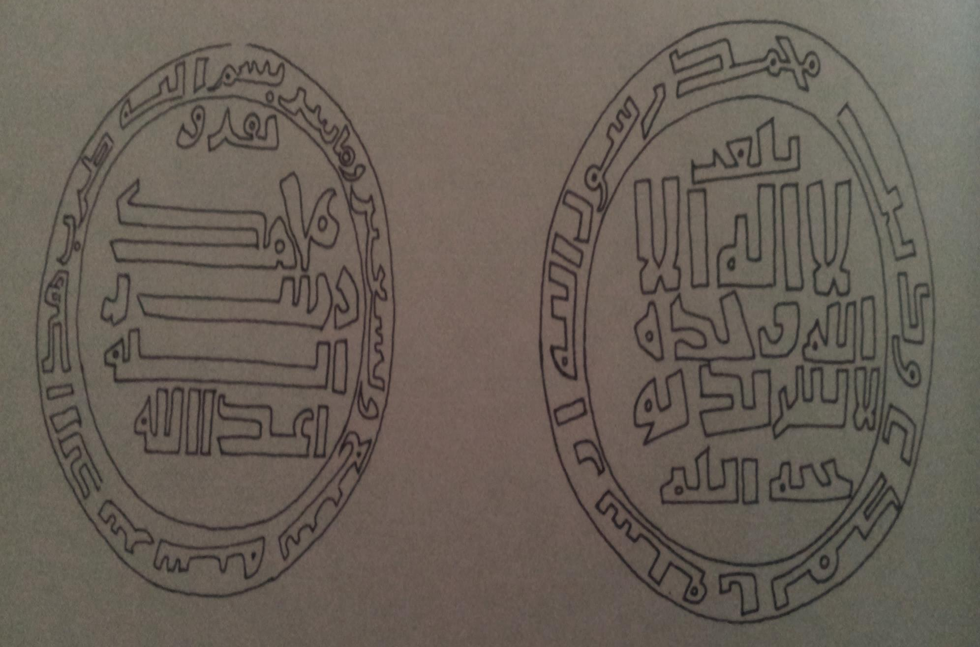

Slide 12
وحسب العلامة ابن خلدون وابن الأثير فإن : ” أبو عبد الله الشيعي أمر بضرب السكة وأن لا ينقش عليها اسم ، ولكنه جعل مكان الاسم في الوجه : ”بلغت حجة الله“
وفي الوجه الآخر ( الظهر) ”تفرق أعداء الله“ وهذان العبا راتان تدلان على الانتصارات المتسارعة و المتواصلة ، التي حققها أبو عبيد الله الشيعي على خصومه على خصومهم

Slide 13
الهامش
الوجه
محمد رسول الله أرسله بالهدى ودين الحق ليظهره على الدين كله
بلغت
لا إله إلا
الله وحده
لا شريك له
حجة الله
المركــــــــــــــــز
الظهر
الهامش
بسم الله ضرب هذا الدينر بالقيرون سنة سبع وتسعين ومايتين
تفرق
محمد
رسول
الله
أعداء الله
ه
المركــــــــــــــــز

Slide 14
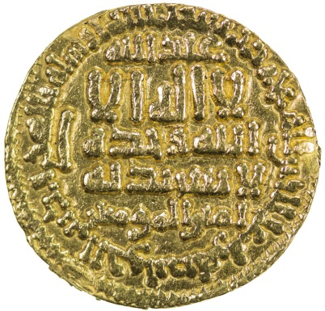

Slide 15
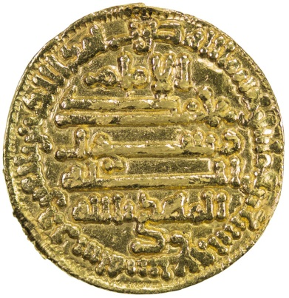

Slide 16
الوزن :04،18غ
ضرب مدينة القيروان
سنة 297هـ
القياس :---------
دينار عبيد الله المهدي 297-223هـ/909-934م

Slide 17
الهامش
الوجه
محمد رسول الله أرسله بالهدى ودين الحق ليظهره على الدين كله
عبد الله
لا إله إلا
الله وحده
لا شريك له
أمير المؤمنين
المركــــــــــــــــز
الظهر
الهامش
بسم الله ضرب هذا الدينر بالقيروان سنة سبع وتسعين ومايتين
الإمام
محمد
رسول
الله
المهدي بالله
المركــــــــــــــــز

Slide 18
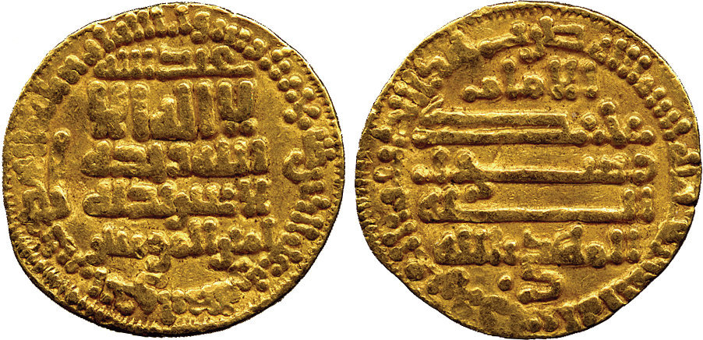

Slide 20
الوزن :03،98غ
ضرب مدينة القيروان
سنة 301هـ
القطر :---------
دينار عبيد الله المهدي 297-223هـ/909-934م

Slide 21
الهامش
الوجه
محمد رسول الله أرسله بالهدى ودين الحق ليظهره على الدين كله
عبد الله
لا إله إلا
الله وحده
لا شريك له
أمير المؤمنين
المركــــــــــــــــز
الظهر
الهامش
بسم الله ضرب هذا الدينر بالقيرون سنة احدا وثلثماية
الإمام
محمد
رسول
الله
المهدي بالله
المركــــــــــــــــز

Slide 22
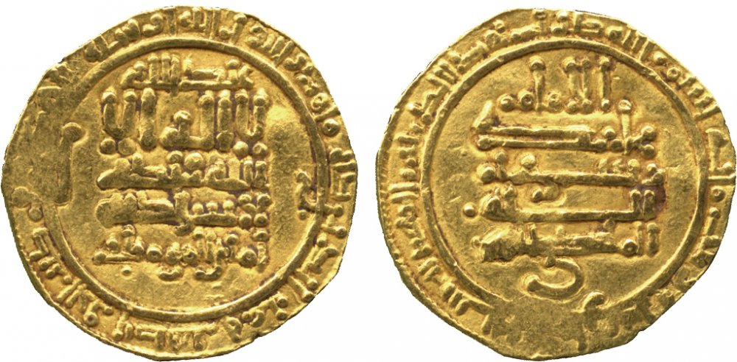

Slide 24
الوزن :03،98غ
ضرب مدينة المهدية
سنة 318هـ
القطر :---------
دينار عبيد الله المهدي 297-223هـ/909-934م

Slide 25
الهامش
الوجه
محمد رسول الله أرسله بالهدى ودين الحق ليظهره على الدين كله
عبد الله
لا إله إلا
الله وحده
لا شريك له
أمير المؤمنين
المركــــــــــــــــز
الظهر
الهامش
بسم الله ضرب هذا الدينر بالمهدية سنة ثمان عشرة وثلثماية
الإمام
محمد
رسول
الله
المهدي بالله
المركــــــــــــــــز

Slide 26
نماذج أبو القاسم محمد القائم بأمر الله ( 322-334هـ/ 934-946م)

Slide 27
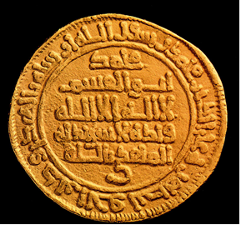
الوجه

Slide 28
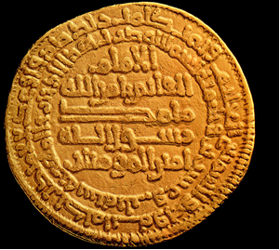
الظهر

Slide 29
الوزن :04،18غ
ضرب مدينة المهدية
سنة 323هـ
القياس :---------
دينار أبو القاسم محمد القائم بأمر الله ( 322-334/ 934-964)

Slide 30
محمد رسول الله أرسله بالهدى ودين الحق ليظهره على الدين كله
الهامش
الوجه
محمد
أبو القسم
لا إله إلا الله
وحده لا شريك له
المهدي باله
المركــــــــــــــــز
الظهر
وتَمَّتْ كَلِمَتُ رَبِّكَ صِدْقًا وَعَدْلًا ۚ لَا مُبَدِّلَ لِكَلِمَاتِهِ ۚ وَهُوَ السَّمِيعُ الْعَلِيمُ
الهامش 01
بسم الله ضرب هذا الدينر بالمهدية سنة ثلث وعشرين وثلثماية
الهامش 01
الإمام
القائم بأمر الله
محمد
رسول الله
أمير المؤمنين
المركــــــــــــــــز

Slide 31
نماذج أبو الطاهر إسماعيل بن المنصور 334-341هـ/946-953م

Slide 32
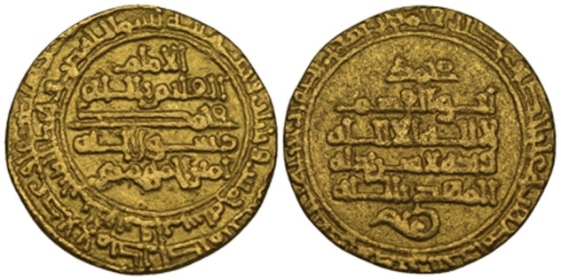

Slide 34
الوزن :----------غ
ضرب مدينة القيروان
سنة 335هـ
القطر :---------
دينار أبو الطاهر إسماعيل بن المنصور 334-341هـ/946-953م

Slide 35
محمد رسول الله أرسله بالهدى ودين الحق ليظهره على الدين كله
الهامش
الوجه
محمد
أبو القسم
لا إله إلا الله
وحده لا شريك له
المهدي بالله
المركــــــــــــــــز
الظهر
وتَمَّتْ كَلِمَتُ رَبِّكَ صِدْقًا وَعَدْلًا ۚ لَا مُبَدِّلَ لِكَلِمَاتِهِ ۚ وَهُوَ السَّمِيعُ الْعَلِيمُ
الهامش 01
بسم الله ضرب هذا الدينر بالقيروان سنة خمس وثلثين وثلثماية
الهامش 02
الإمام
القائم بأمر الله
محمد
رسول الله
أمير المؤمنين
المركــــــــــــــــز

Slide 36
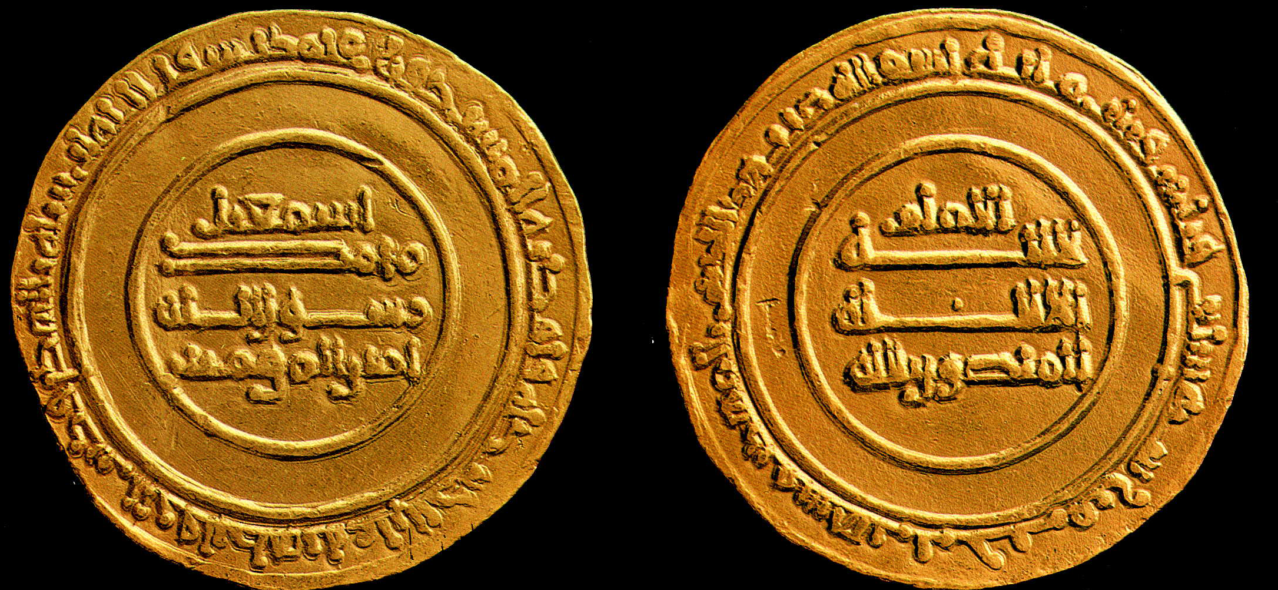

Slide 38


الوزن :04،18غ
ضرب مدينة القيروان
سنة 337هـ
القياس :---------
دينار عبيد الله المهدي 297-223هـ/909-934م

Slide 39
الهامش
الوجه
بسم الله ضرب هذا الدينر بالمنصورية شهر رجب من سنة سبع وثلثين وثلثماية
حذف كلمة وحده لا شريك له
الإمام
لا إلــــــه
إلا اللــــــه
المنصور بالله
المركــــــــــــــــز
الظهر
محمد رسول الله أرسله بالهدى ودين الحق ليظهره على الدين كله ولو كره المشركون
الهامش
إسمعيل
محمد
رسول الله
أمير المؤمنين
المركــــــــــــــــز

Slide 40
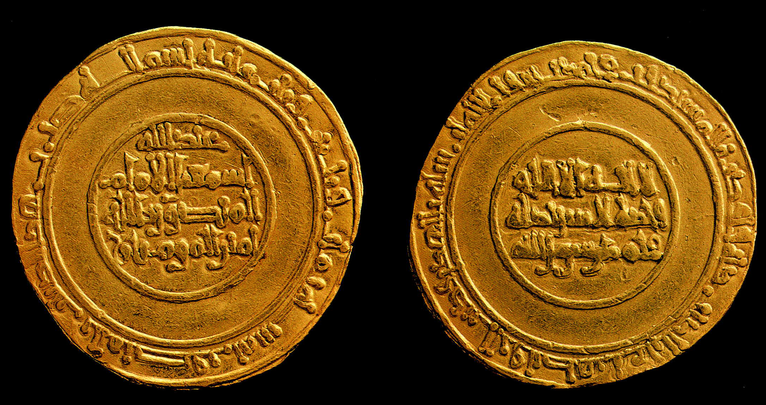

Slide 42
الوزن :04،18غ
ضرب مدينة المنصورية
سنة 338هـ
القياس :---------
دينار عبيد الله المهدي 297-223هـ/909-934م

Slide 43
الهامش
الوجه
محمد رسول الله أرسله بالهدى ودين الحق ليظهره على الدين كله ولو كره المشركون
لا إله إلا الله
وحده لا شريك له محمد رسول الله
المركــــــــــــــــز
الظهر
الهامش
بسم الله ضرب هذا الدينر بالمنصورية سنة ثمان وثلثين وثلثماية
عبد الله
إسمعيل الإمام
المنصور بالله
أمير المؤمنين
المركــــــــــــــــز

Slide 44
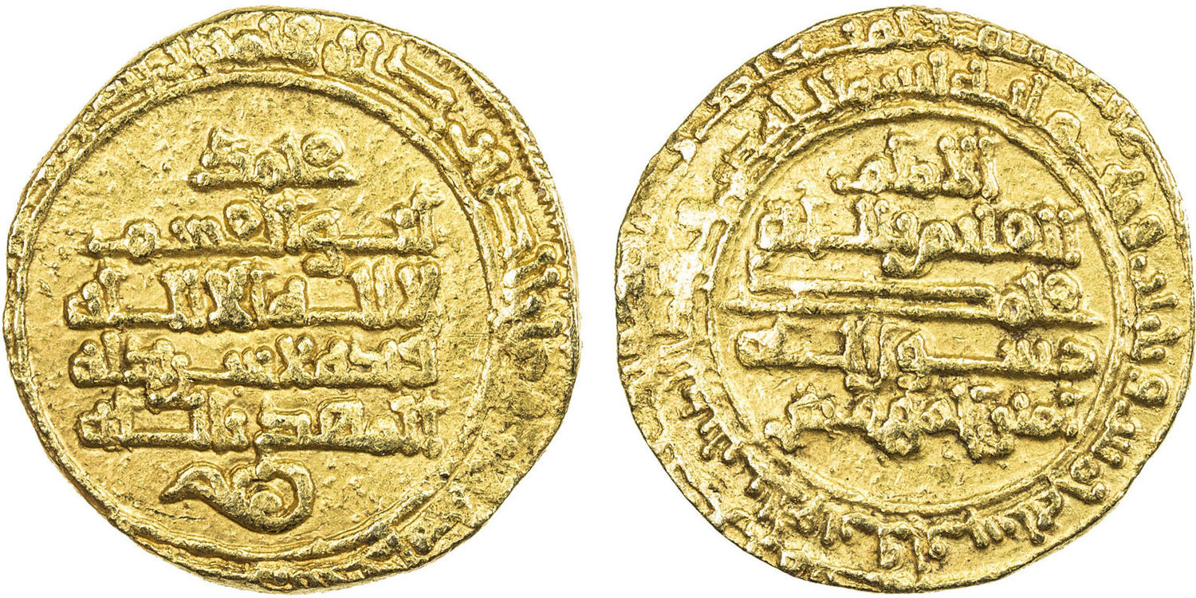
الوزن: 4،17غ
دينار شبيه بالنموذج السابق
القياس:--------

Slide 45
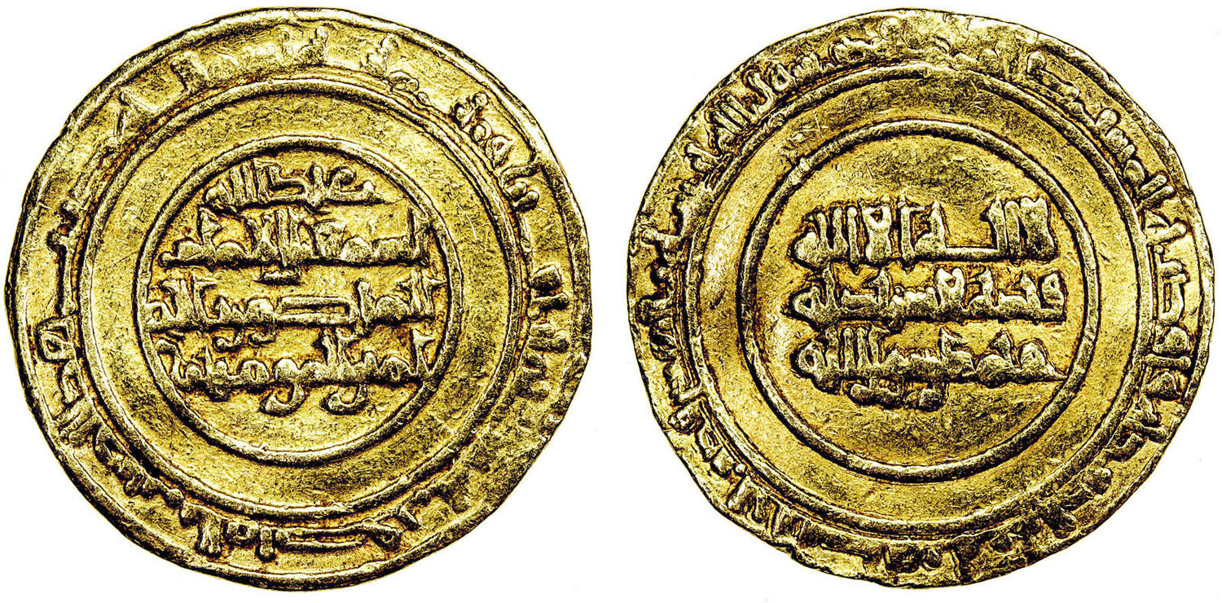

Slide 47
الوزن :04،11غ
ضرب مدينة المنصورية
سنة 340هـ
القطر : 21مم
دينار أبو الطاهرإسماعيل بن المنصور 322-334هـ/946-953م

Slide 48
الهامش
الوجه
محمد رسول الله أرسله بالهدى ودين الحق ليظهره على الدين كله ولو كره المشركون
لا إله إلا الله
وحده لا شريك له محمد رسول الله
المركــــــــــــــــز
الظهر
الهامش
بسم الله ضرب هذا الدينر بالمنصورية سنة أربعين وثلثماية
عبد الله
إسمعيل الإمام
المنصور بالله
أمير المؤمنين
المركــــــــــــــــز

Slide 49
نماذج المعز لدين الله 297-223هـ/909-934م

Slide 50
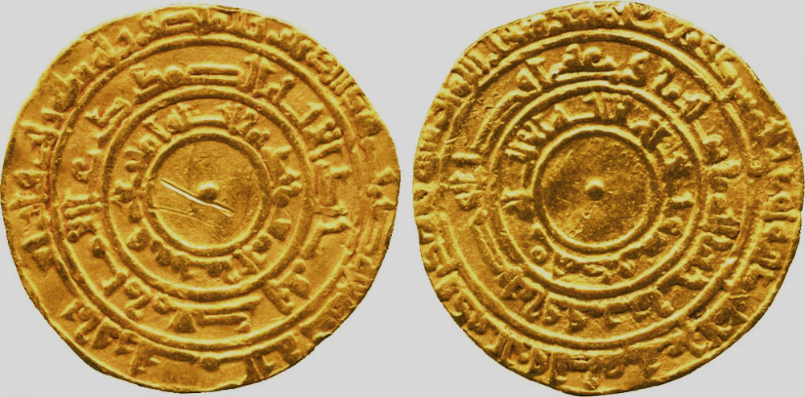

Slide 52
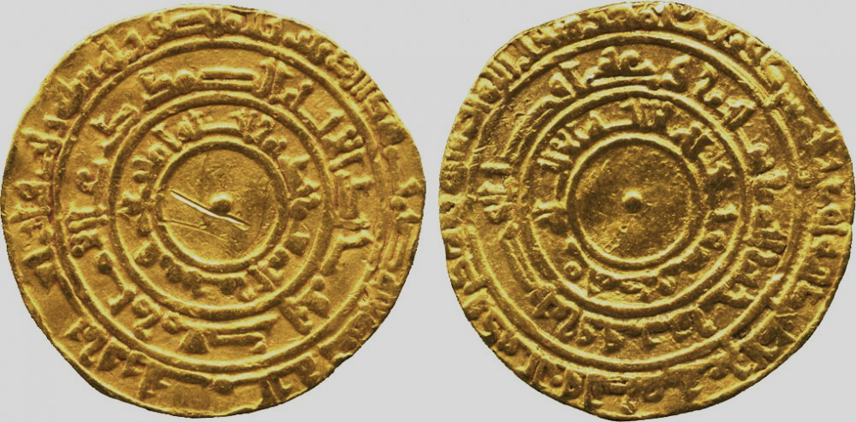
الوزن :04،18غ
ضرب مدينة المنصورية
سنة 362هـ
القطر : 23مم
دينار أبو تميم معد المعز لدين الله 341-365هـ/953-975م

Slide 53
الوجه
محمد رسول الله أرسله بالهدى ودين الحق ليظهره على الدين كله ولو كره المشركون
الهامش الخارجي
وعلي أفضل الوصيين ووزير خير المرسلين
الهامش الأوسط
لا إله إلا الله محمد رسول الله
الهامش الداخلي
الظهر
بسم الله ضرب هذا الدينر بالمنصورية سنة ثلث وأربعين وثلثماية
الهامش الخارجي
دعا الإمام معد لتوحيد الإله الصمد
الهامش الأوسط
المعز لدين الله أمير المؤمنين
الهامش الداخلي

Slide 54
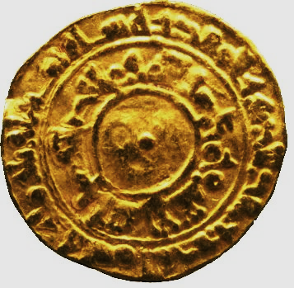

Slide 55
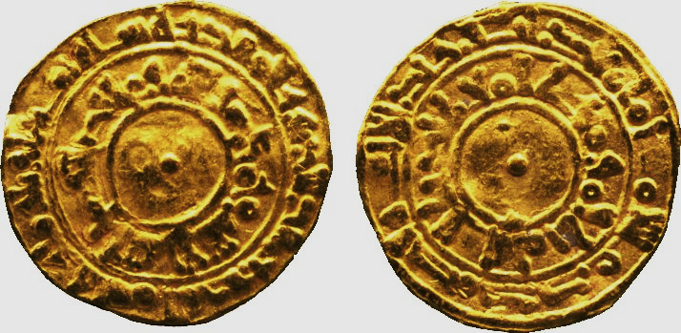

Slide 56
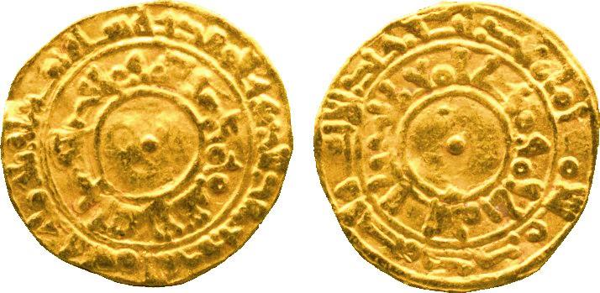
الوزن :04،18غ
مدينة الضرب ---
سنة 350هـ
القطر : 23مم
دينار أبو تميم معد المعز لدين الله 341-365هـ/953-975م

Slide 57
الوجه
محمد رسول الله أرسله بالهدى ودين الحق ليظهره على الدين كله ولو كره المشركون
الهامش الخارجي
(أبو تميم المعز لدين الله)
الهامش الأوسط
فضاء دائري تتوسطه حلقة صغيرة
الهامش الداخلي
الظهر
دعا الإمام معد لتوحيد الإله الصمد
الهامش الخارجي
المعز لدين الله أمير المؤمنين
الهامش الأوسط
فضاء دائري تتوسطه حلقة صغيرة
الهامش الداخلي

Slide 60
الوزن :04،18غ
ضرب مدينة المنصورية
سنة 362هـ
القطر : 23مم
دينار أبو تميم معد المعز لدين الله 341-365هـ/953-975م

Slide 61
الوجه
محمد رسول الله أرسله بالهدى ودين الحق ليظهره على الدين كله ولو كره المشركون
الهامش الخارجي
وعلي أفضل الوصيين ووزير خير المرسلين
الهامش الأوسط
لا إله إلا الله محمد رسول الله
الهامش الداخلي
الظهر
بسم الله ضرب هذا الدينر بالمنصورية سنة اثنين وستين وثلثماية
الهامش الخارجي
دعا الإمام معد لتوحيد الإله الصمد
الهامش الأوسط
المعز لدين الله أمير المؤمنين
الهامش الداخلي

